Slide 1
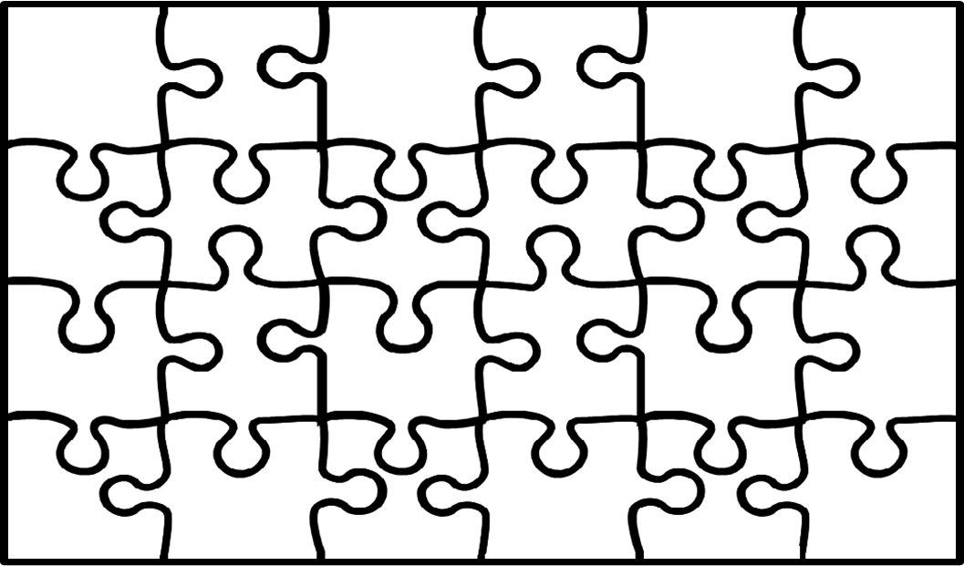

Slide 3
16
12
66
8
28
54
24
18
24
40
42
48
0
30
12
0
32
60
20
36
12
36
44
18

Slide 4
4X4=
3X4=
11X6=
4X2=
4X7=
6X9=
4X6=
3X6=
6X4=
4X10=
6X7=
6X8=
0X3=
6X5=
4X3=
0X6=
4X8=
6X10=
4X5=
4X9=
6X2=
6X6=
11X4=
6X3=

Slide 5


Slide 6


